Slide 1
Digitális kompetencia-fejlesztés nemzetközi és hazai perspektívái
Loboda Zoltán, Digitális kompetencia divízió

Slide 2
Keretrendszerek használata
Szakmai konszenzus alapján leírják a releváns kompetencia elemek körét (nem teljes)
Szerkezetük: digitáliskompetencia területek, szintek
A struktúrába szervezés célja az átláthatóság
Közös nyelv kialakítása (+ magyarítás)
Tanulás támogatása: útvonal
Folyamatos frissítés tárgyai
Többnyire táblázat (mátrix) forma
stratégiai, szabályozási intézményesült eszköz
Referenciakeretek használata
Kompetenciakeret -- a céges világban régóta ismert eszköz a cég céljainak és a munkavállalók teljesítményének összehangolásához, belső képzésekhez
Képzés
Értékelés, tanúsítás, igazolás

Slide 4
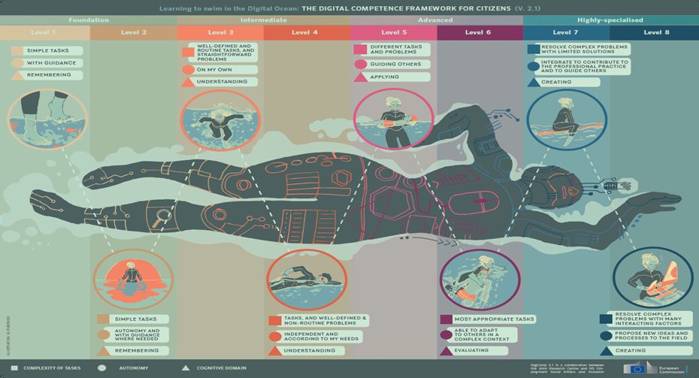
DigComp univerzum

Slide 5
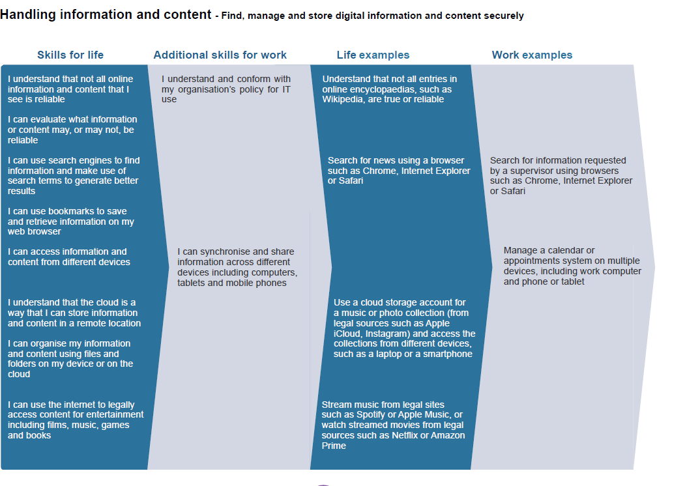
Angol digitális készségkeret

Slide 6
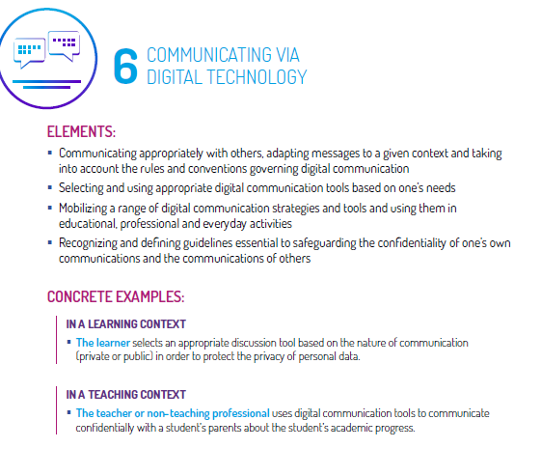
Québeci keret

Slide 7
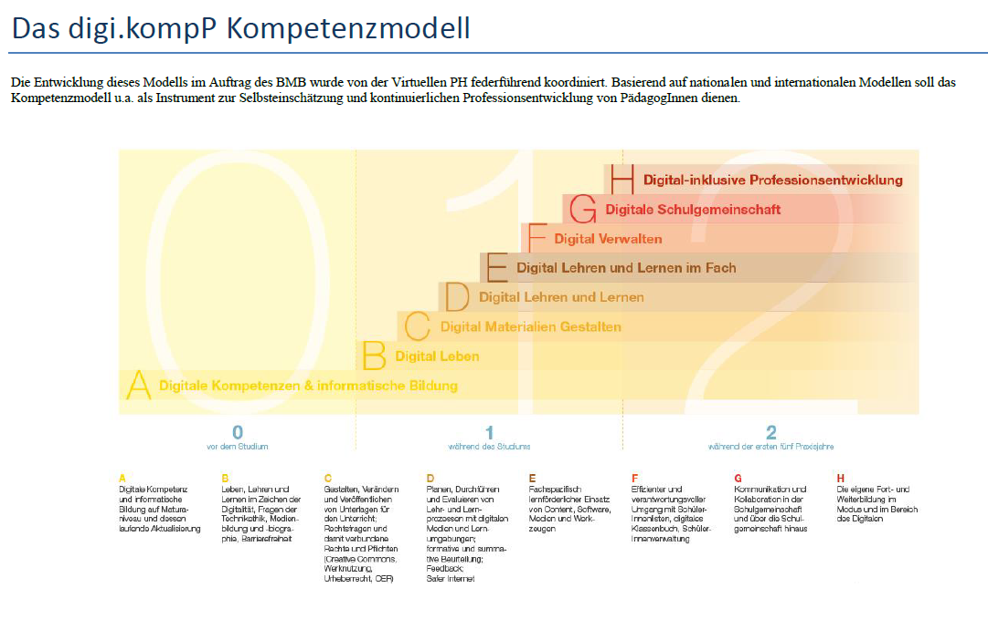
Osztrák digi.komp

Slide 8
Digitáliskompetencia
Ágazati, szakmai digitális kompetencia
Kiegészítő, szakmai digitális kompetencia
Transzverzális digitális kompetencia
Állampolgári alapkészlet
- digitális eszközhasználati készség + bármilyen IKT használatot igénylő munkához szükséges kompetencia elemek
Egy adott szektorban/ágazatban szükséges digitális kompetencia elemek + IKT készségek
Adott szakmai munkakör betöltéséhez szükséges digitális kompetencia összetevők, készségek

Slide 9
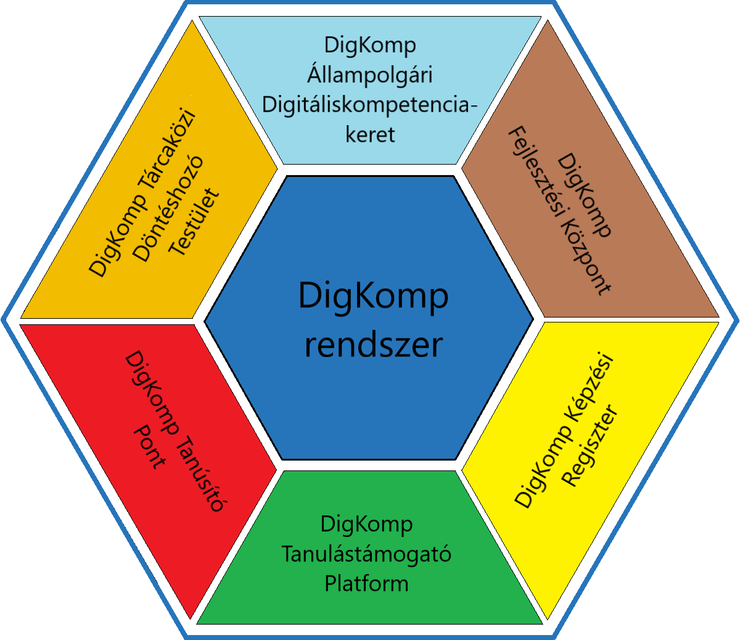
DigKomp - Digitális Kompetencia Keretrendszer
1341/2019 (VI.11.) Korm.hat.: szerint a Kormány célja:" hogy a digitális felkészültség és kompetenciák hiánya miatt Magyarországon senki ne szoruljon ki a digitális világból és a digitális gazdaságból, továbbá folyamatosan bővüljön a digitálisan felkészült munkavállalók köre"
Profil alapú
digitális-kompetencia keretrendszer
létrehozása
1341/2019. Korm.hat
GINOP 6.1.2.- Digitális szakadék csökkentése projekt
Mit tesz lehetővé a DigKomp rendszer?
A digitális kompetencia
fejlesztését: önfejlesztés, gyakorlás - kapcsolat a Tanulástámogató Platformmal
profil mérését és értékelését
profilok kialakítását
tanúsítvánnyal történő elismerését
fejlesztésére irányuló képzések összegyűjtését és ajánlását

Slide 10
ÁDKK
Amit követtünk:
A szerkezet: 5 terület, 21 kompetenciaelem, 8 szint és azok leírása (95%-ban)
Amit kritikával kezeltünk, másképp csináltunk, kiegészítettünk:
Kevés számú példa sok életszerűtlenséggel
Példaterületek az eredetiben: a munka világa=álláskeresés, tanulás, a magyar fejlesztésben: privát élettér és munka világa
Sok a 8 szint (ez nem hazai probléma)
EU-s szinten nincs értékelési, tanúsítási láb, a DigKomp rendszerben van
Online szolgáltatások igénybevétele kapjon súlyt az állampolgári jártasságon belül
Szintdefiníciók a példák előtt (168)
Példák privát és munka (lásd a digitális kompetencia felosztását: 1. privát élettérben működő, 2. a munka világához kapcsolódó, 3. szakmai tevékenységekhez kapcsolódó, 4. IT profi
Belső kapcsolódások jelzése: a keret analitikus jellegű, az életszerű példák komplexek, azaz több területet érinthetnek egyidejűleg. A kapcsolódó elemet a cellák szövegének végén számok jelzik. Ez a „réteg” plusz információ pl. képzőknek.

Slide 11
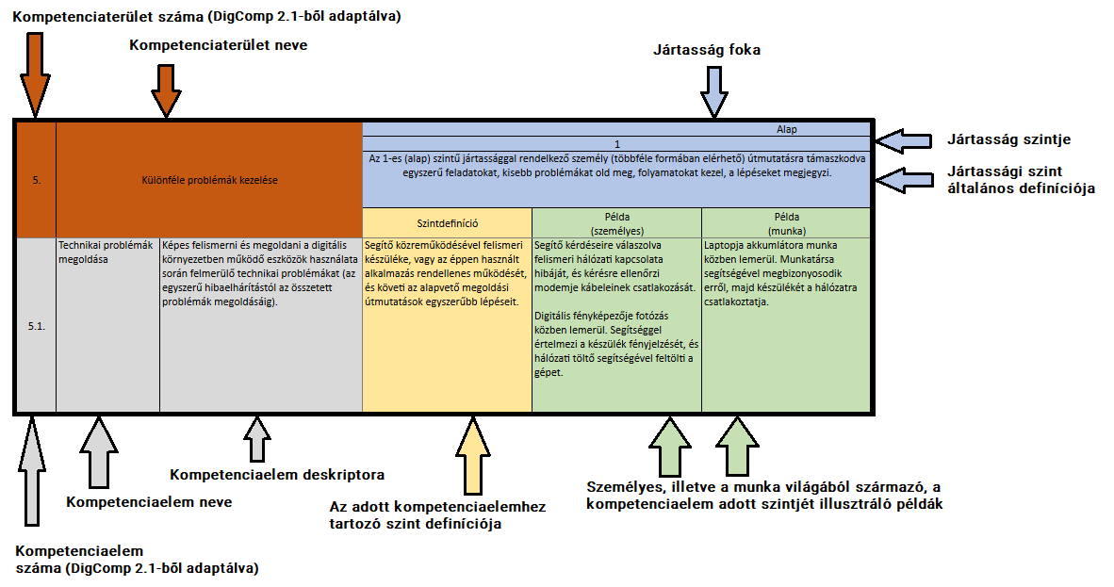
Állampolgári digitáliskompetencia kerete – DIGKOMP ÁDKK

Slide 12
Köszönjük a figyelmet!
Elérhetőségek:
loboda.zoltan@djnkft.hu

